Slide 1


Trường Tiểu học Đoàn Kết
CHÀO MỪNG QUÝ THẦY CÔ
CÙNG CÁC EM HỌC SINH
ĐẾN VỚI TIẾT HỌC VẦN

Slide 2
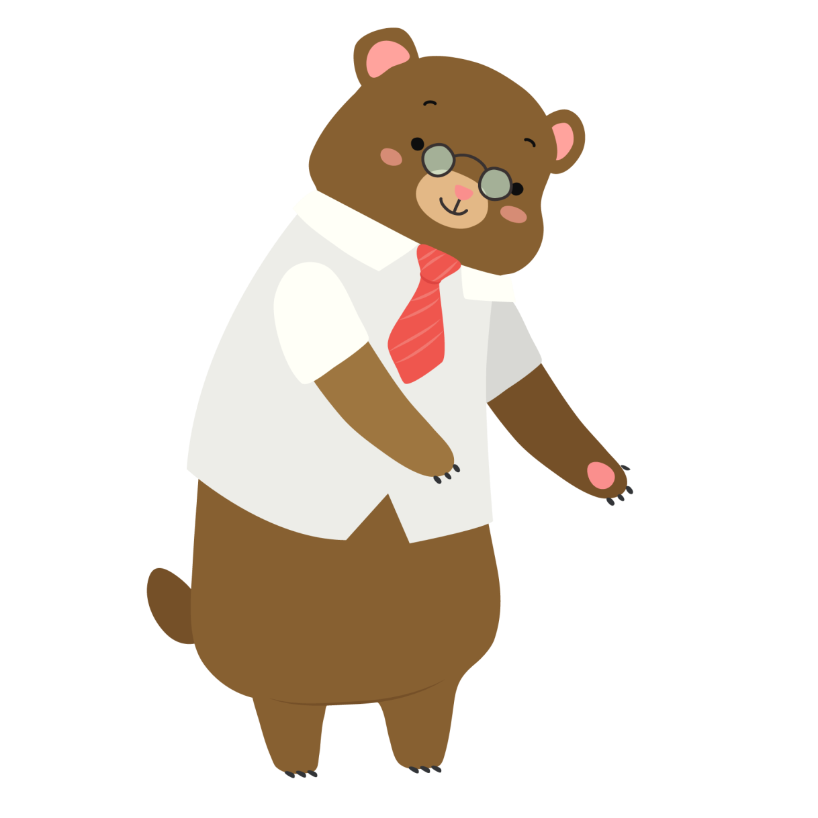
Ôn bài cũ

Slide 3
đĩa cá
bìa vở
bí đỏ
cô Hà có ba lô

Slide 4
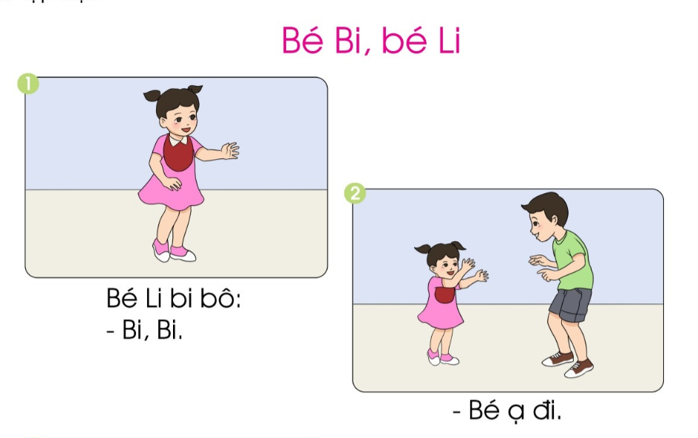
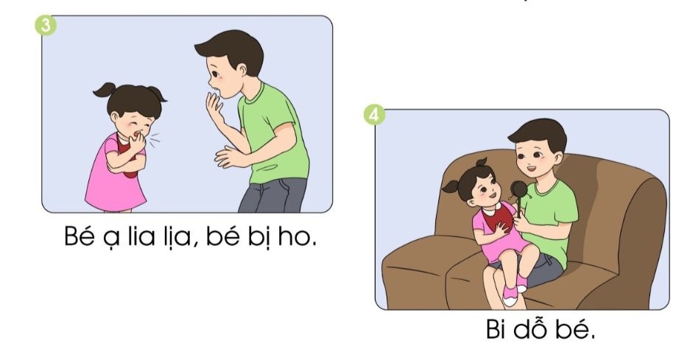
Bé Bi, bé li
Bé Li, bi bô:
Bi, Bi.
- Bé ạ đi.
Bé ạ lia lịa, bé bị ho.
Bi dỗ bé.

Slide 5


Bài 15
Ôn tập

Slide 6


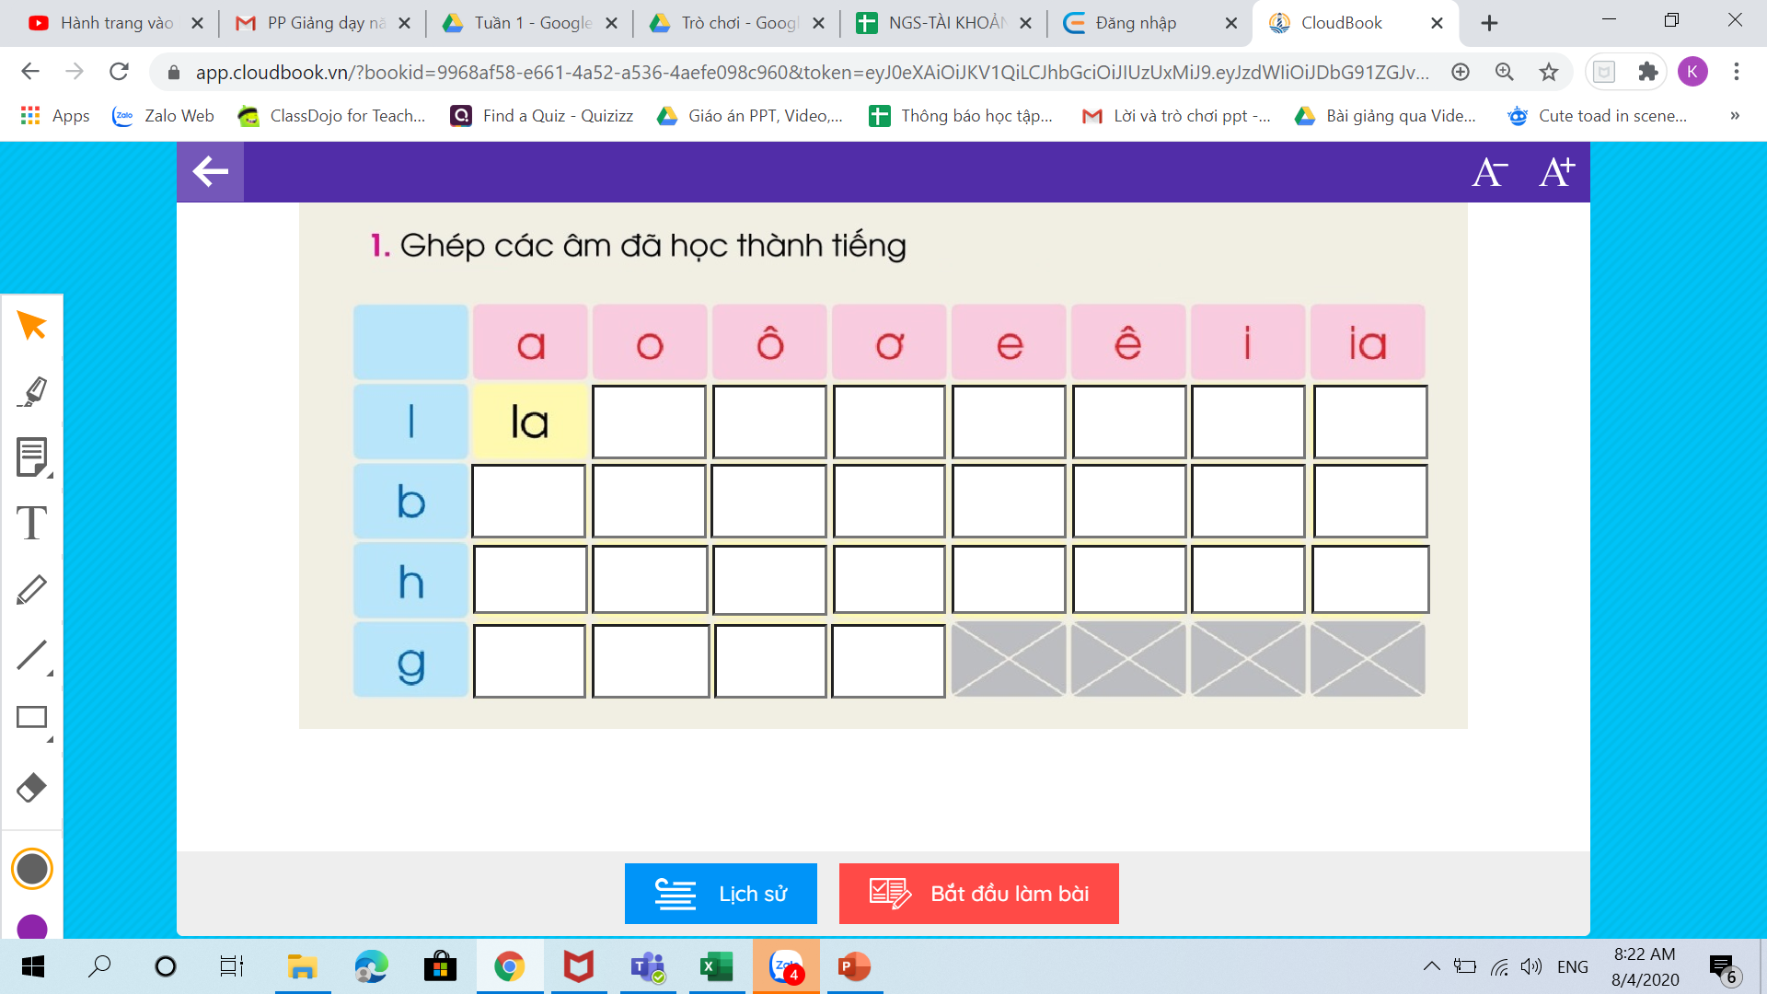
lo
lô
lơ
le
lê
li
lia
ba
bo
bô
bơ
be
bê
bi
bia
ha
ho
hô
hơ
he
hê
hi
hia
ga
go
gô
gơ

Slide 7
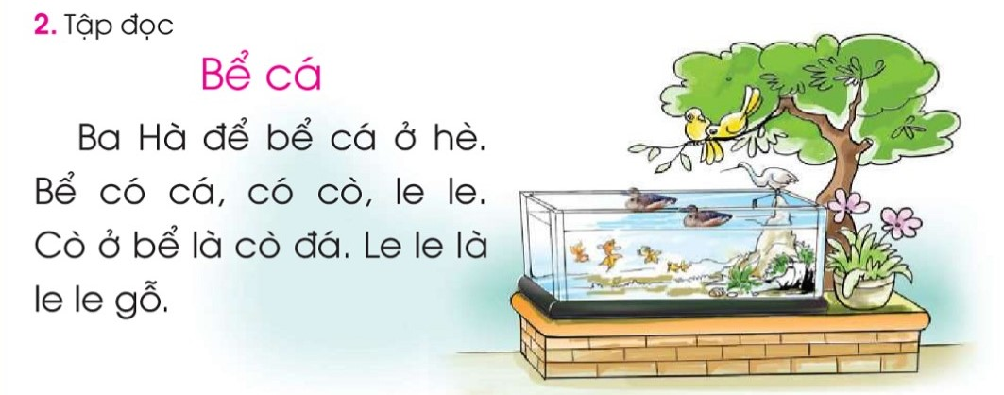

Slide 9
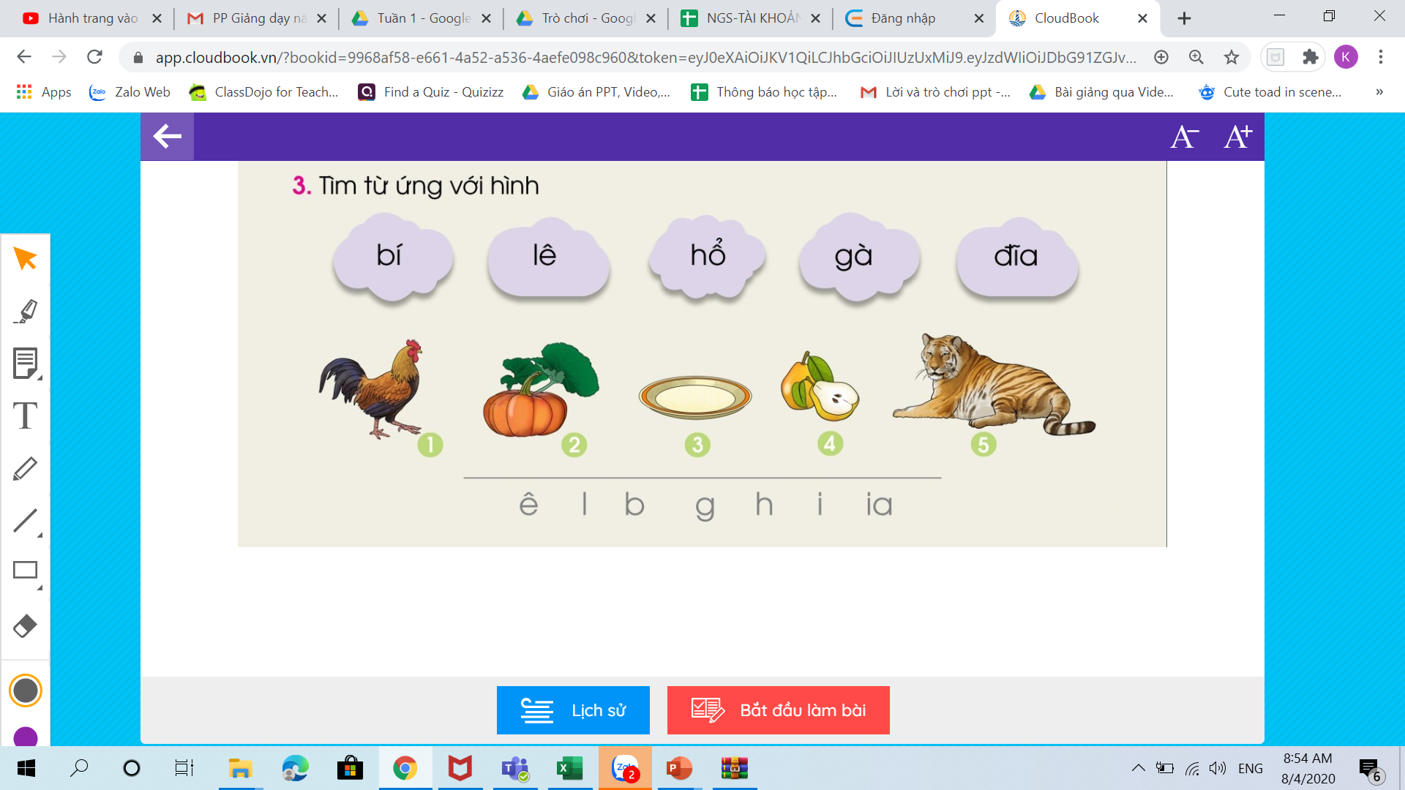

Slide 10

Dặn dò

Slide 11





Tạm biệt và
hẹn gặp lại!

